Slide 1
23.2. Runon puhuja

Slide 2
Emilian puhe

Slide 3
Tarkastetaan
t. 1ab (s. 52)
t. 2 (s. 52)
t.1 (s. 57)
t. 2 (s. 57)
Muistellaan, mitä tarkoittavat säe, säkeistö, säkeenylitys, moderni runo ja perinteinen runo.

Slide 4
Runon puhuja
Häväistyskirjoitus
Olet hiiri leijonan korvassa
Olet keskellä tietä betoniporsas.
Sanansyöjä: mölymaha!
Asiallinen sivustakatsoja: yhdestä puusta
veistetty muovikoivu!
Olet jäniksenkäpälä lottopallossa.
Olet hyttysen paska Mikkelin Minimaassa.
Kohtelias kakkosnelonen!
Sisäsiisti seiväs!
Vätys: ketjulapio!
Tönkkötikku: rautalangasta väännetty
rautalanka!
Mikset elä jo!
Oi!
Mikset elä jo!
Runon “kertoja”, eli äänessä oleva “jokin” runossa.
Runon sisällöstä on mahdollista saada kuva runon
puhujasta
puhetilanteesta
puheen sävystä
puhuteltavasta (?)
puhekumppanista.
Puhuja voi olla myös persoonaton, jäädä epäselväksi, aineettomaksi.
Kari Hotakainen 1987: Häväistyskirjoitus--------------------------->

Slide 5
Runon puhuja
V.A. Koskenniemi: Iltalaulu merellä (1. säkeistö)
Olen seurannut tähteä monta, monta,
olen pyrkinyt moneen satamaan,
olen kokenut kaipuuta pohjatonta,
olen kokenut onnen – unessa vaan,
olen kyntänyt kuohuista, kylmää merta,
olen harhannut usvaista ulappaa -
ah, kaikki tähdet pettävät kerta
ja kaikki ulapat upottaa!
Sanna Karlström
Poika vihelsi parvekkeelta kuin lintu,
ja pudotti tytölle avaimen,
kuin lintu kun seisoin mykän pensasaidan vieressä
ja toivoin että varjeltuisin rakkaudelta
Jos runossa käytetään minä-muotoa, eli yksikön ensimmäisen persoonan pronominia, omistusliitettä tai verbimuotoa, puhutaan lyyrisestä minästä tai runon minästä.
Moniäänisessä runossa tuodaan esille monen eri puhujan näkökulmat. Näkökulman muutos = asennonvaihto.

Slide 6
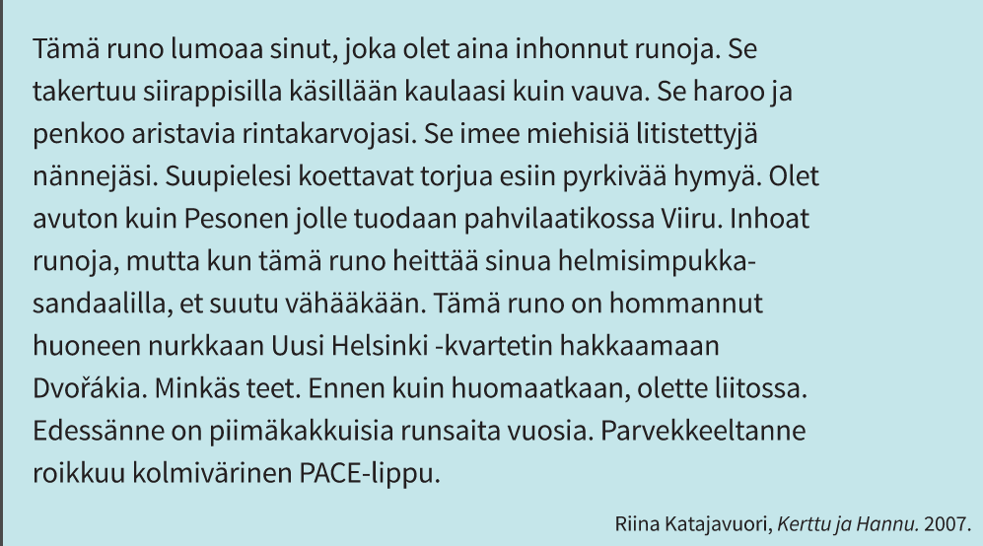
Metalyyrinen runous
Runo, jossa viitataan runon kirjoittamiseen, rakentumiseen, lukijaan tai lukemistapahtumaan, tai jossa ohjataan lukijaa tiettyyn suuntaan.

Slide 7
Tehtävät 1 ja 2 s. 60

